Slide 1
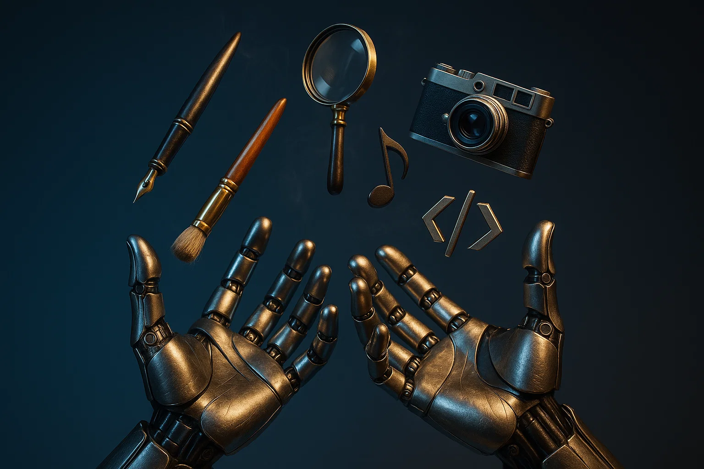
MULTIMODALIDADE
DOS LLMS
GEORGE MARMELSTEIN

Slide 2
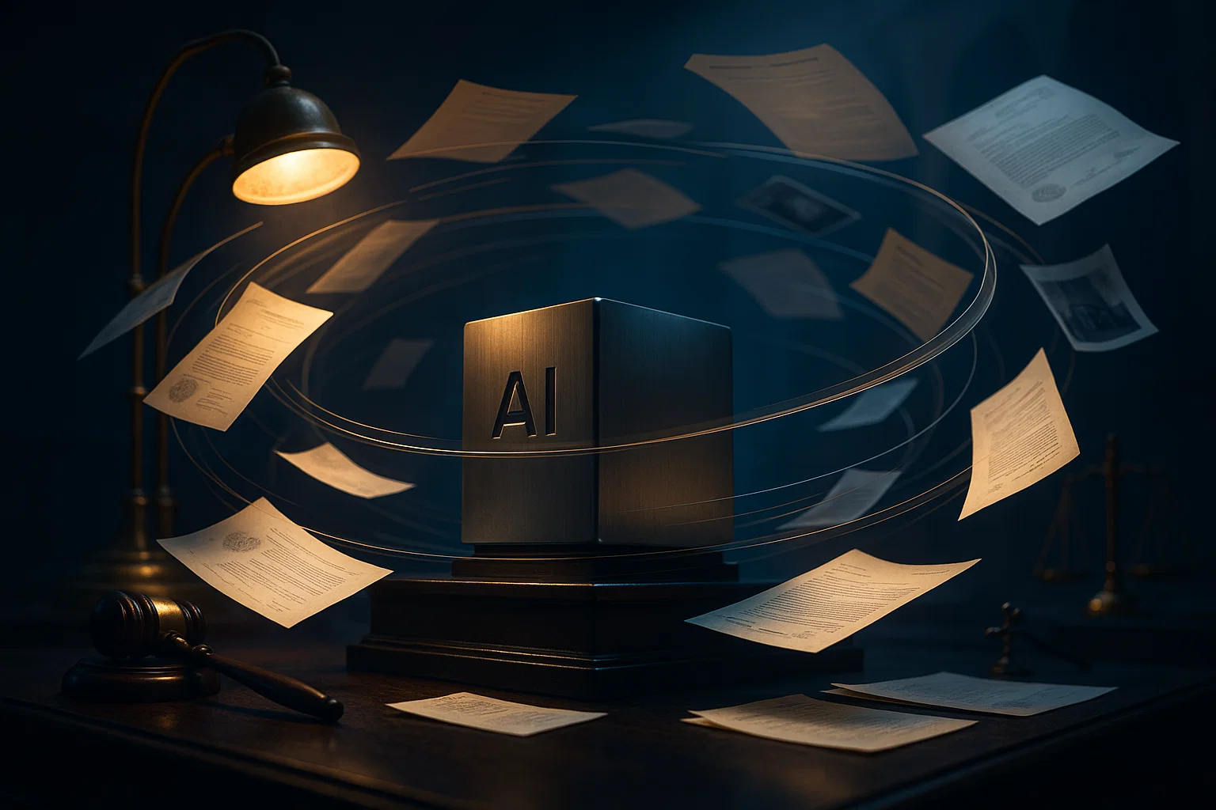
MULTIMODALIDADE
TEXTO
IMAGEM
SOM
DADOS
FERRAMENTAS
(ReAct, RAG etc.)
Notes:
Imaginário comum da IA: trapaça – antiético – mentes preguiçosas

